Slide 1
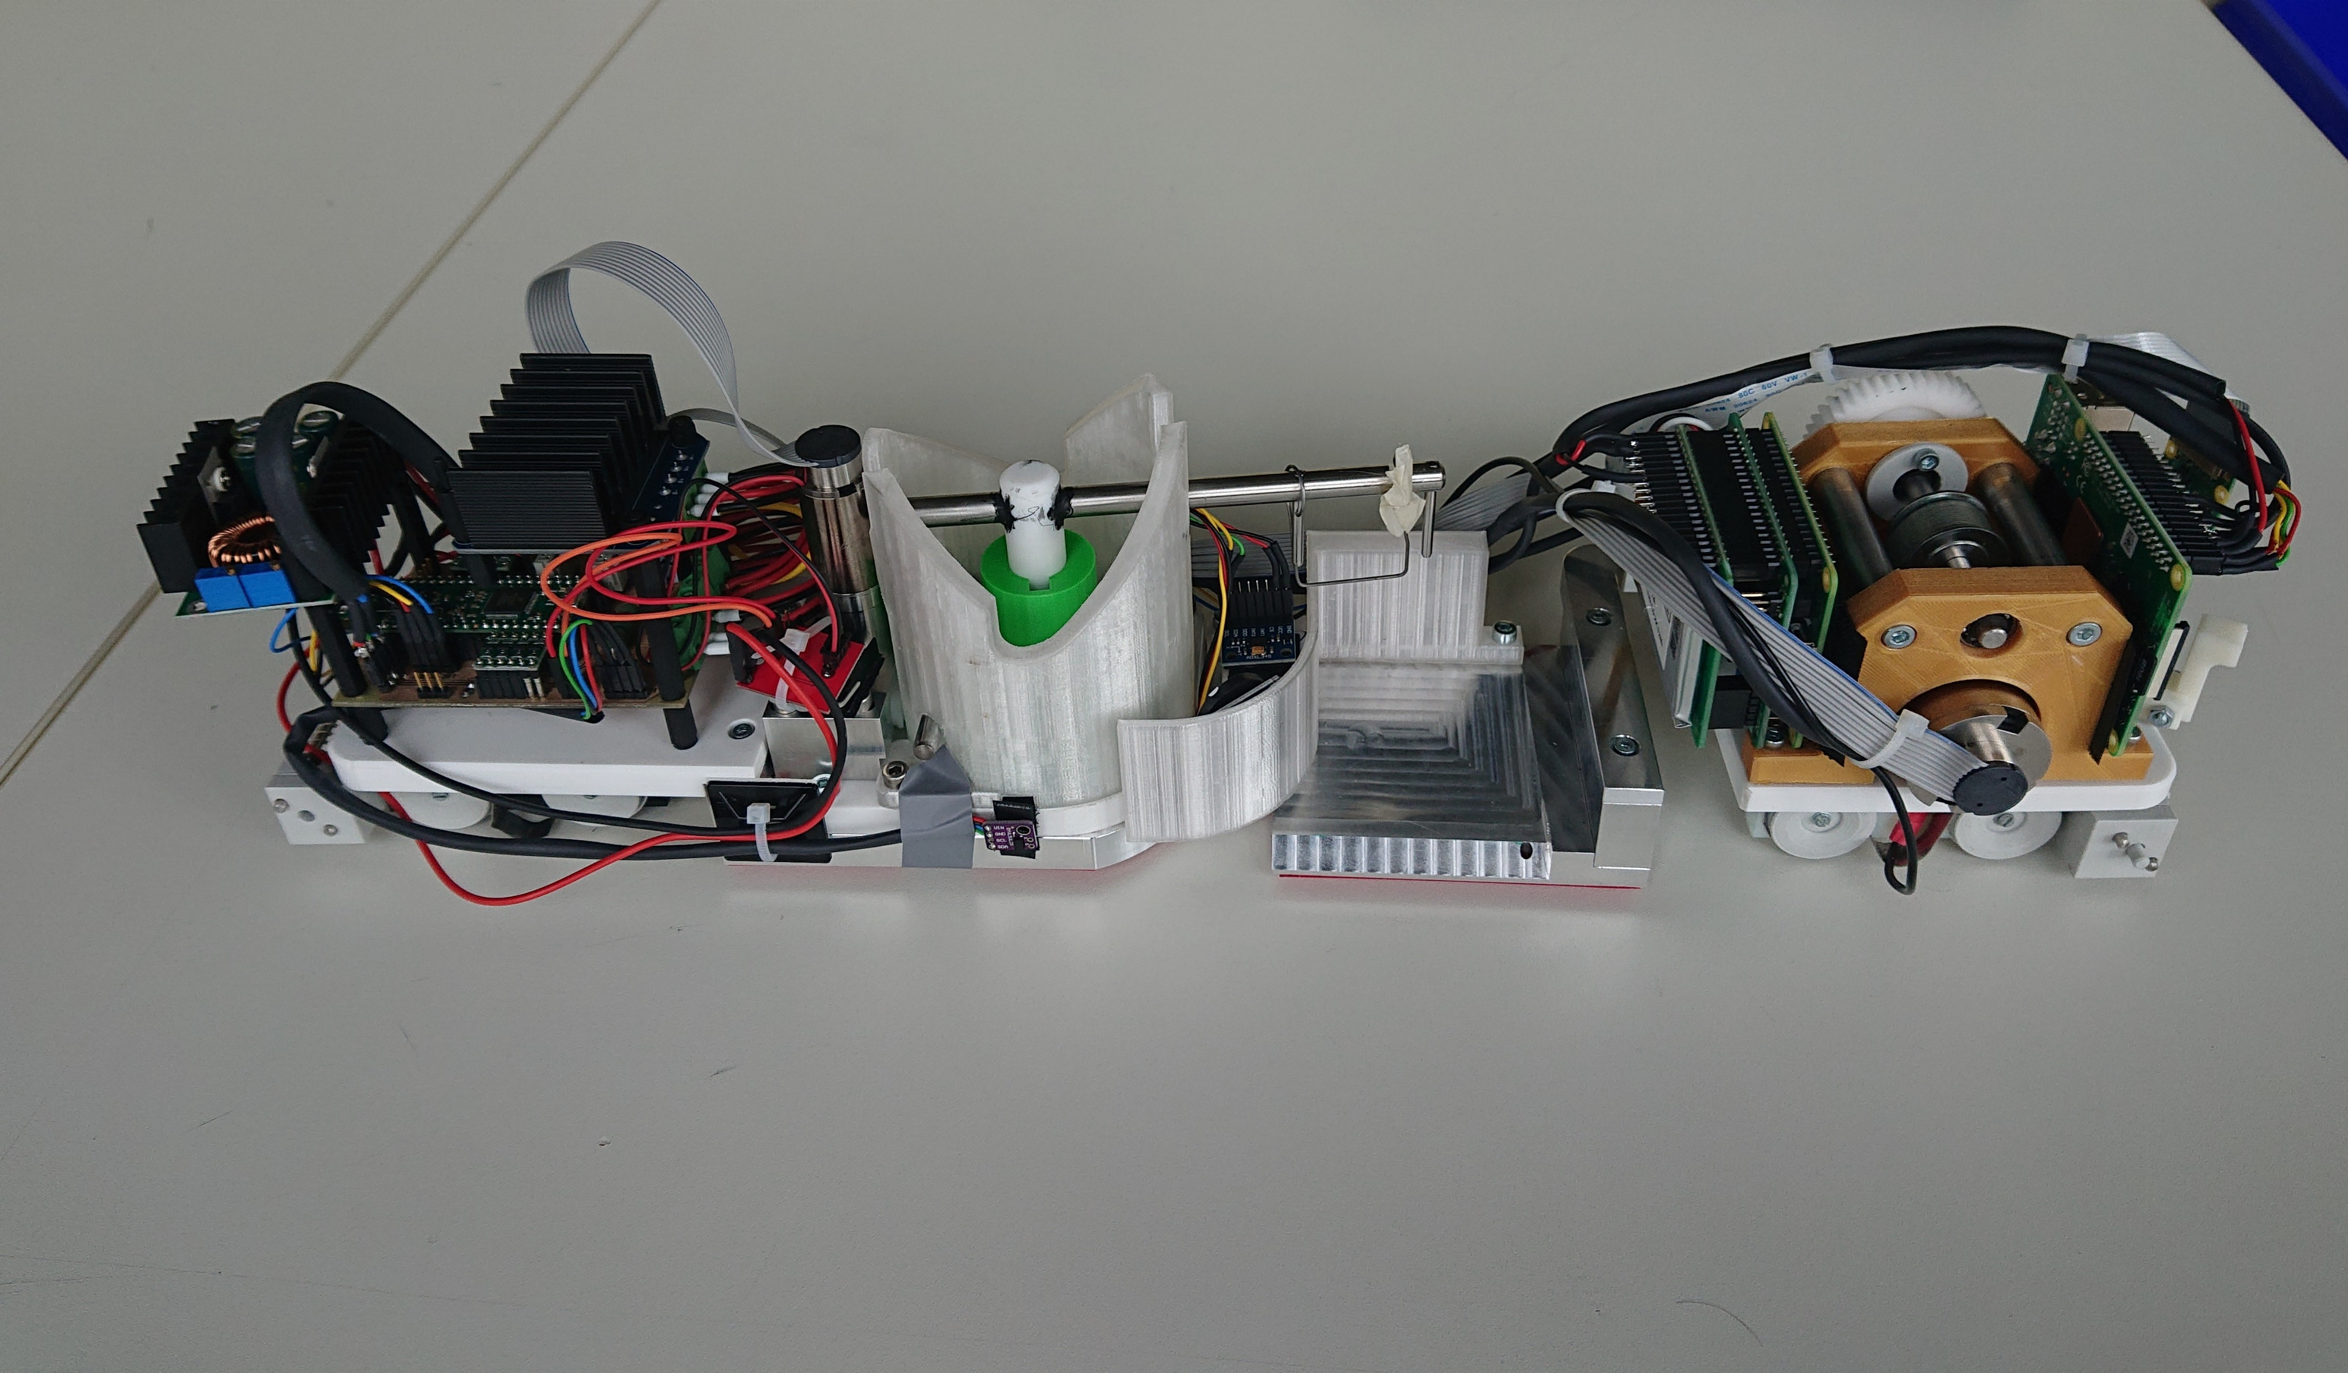
5
7
11
12
2
10
4
3
6
1
8

